Slide 1
Programa de Investigación:
ESTUDIOS FISICOS, QUIMICOS Y ECONOMICOS DE PRODUCTOS Y PROCESOS AGROINDUSTRIALES COMO APORTE A LA ECONOMIA CIRCULAR.
Proyectos:
1-Modelos Físico-Matemáticos para cálculos moleculares y estudios experimentales por RMN en compuestos de interés orgánico
2-Modelado de transporte de energía en burbujas de cavitación por ultrasonido.
3- El conocimiento científico-tecnológico desarrollado en UNRC y su impacto en el Sistema Regional de Innovación de la Provincia de Córdoba.
4- Desarrollo de productos de alto valor agregado a partir de residuos agroindustriales, practicas agroecológicas y nuevas tecnologías de aplicación industrial y biomédica como aporte a la economía circular.
Director: Dr. Arnaldo T. Soltermann
Dto de Química y Dto de Física (Fac Cs. Exactas y Naturales) y Dto de Cs. Jurídicas (Fac Cs Humanas) y Dto de Economía (Fac Cs. Económicas)
Año de Iniciación del programa: 2010

Slide 2
Proyecto de Extension:
Gestión de la Calidad e Inocuidad de productos y procesos al interior de las organizaciones participantes de FERICAMBIO como forma de contribución a la economía social regional.
Director: Dr. Arnaldo T. Soltermann
Coodirectora: Dra. Viviana N. Grosso
Dto de Química y Dto de Microbiologia (Fac Cs. Exactas y Naturales) y Dto de Salud Publica y Dto de Produccion Vegetal. (Fac de Agronomia y Veterinaria) y Dto de Economía (Fac Cs. Económicas) e INTA AER Río Cuarto.
Año de Iniciación del proyecto: 2019

Slide 3
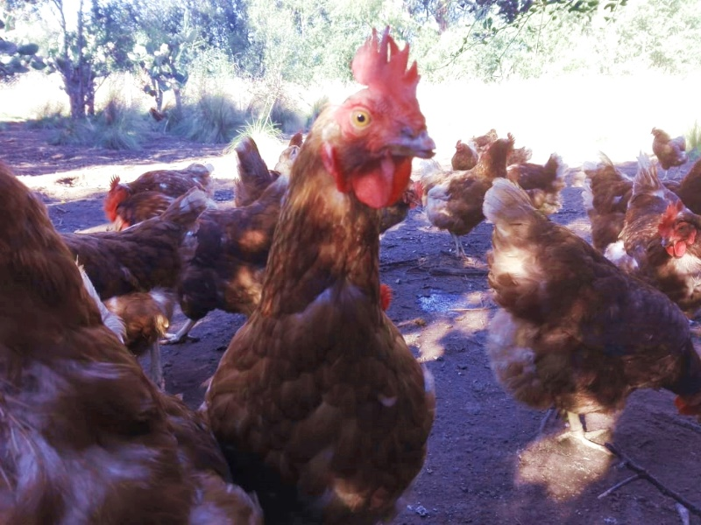
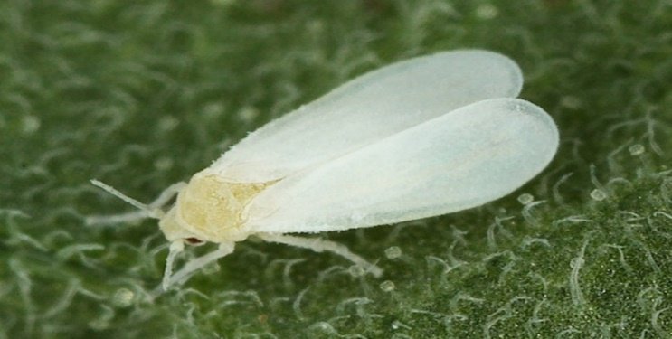
Proyecto de Extension: Casos estudiados
1- Produccion de Quesos
Granja Siquem
Cooperativa la Soberana
2- Produccion de Huevos con bienestar animal
3- Producción de Mermeladas Artesanales
4- Estudio de Biopreparados agroecologicos para control de plagas.
Productores agroecológicos de la region.

Slide 4
Empresa de base tecnológica : (spin off 2012) Cooperativa de Trabajo Initia limitada. (www.initia.ar)
Producción de Auxiliares Agroquímicos:
Coadyuvantes varios y fertilizantes foliares (con nanoparticulas).
Producción de Bioinsumos para agricultura agroecológica.
Agricultura de precisión.

Slide 5
Hipótesis y Objetivo General del plan de trabajo
Existe una gran demanda de productos de uso agrícola insatisfecha relacionado a los bioinsumos.
Objetivos:
Estudiar los preparados bioactivos más comunes contra plagas en hortalizas y verduras.
Desarrollar algunos preparados a escala para ser probados a campo.
Desarrollo de bioinsumos con bio y nanotecnologia.
Preparados y plagas comunes ensayados a la fecha:
Tabaco y jabon neutro.
Caldo Sulfocalcico.
Extracto de ajo y aji picante en alcohol.
Otros:
Coadyuvantes organicos biodegradables
Fertilizantes foliares.

Slide 6
Interés en realizar el seminario
Conocer avances en el desarrollo de bioinsumos aplicables al desarrollo y la produccion agrícola argentina.
El interés es de tipo académico pero también nos interesa sus aplicaciones practicas a la agroecología y a la agricultura en general desde su producción en escala hasta su comercialización.

